Slide 1
Biberbunker Pitch Multimediawand

Slide 4
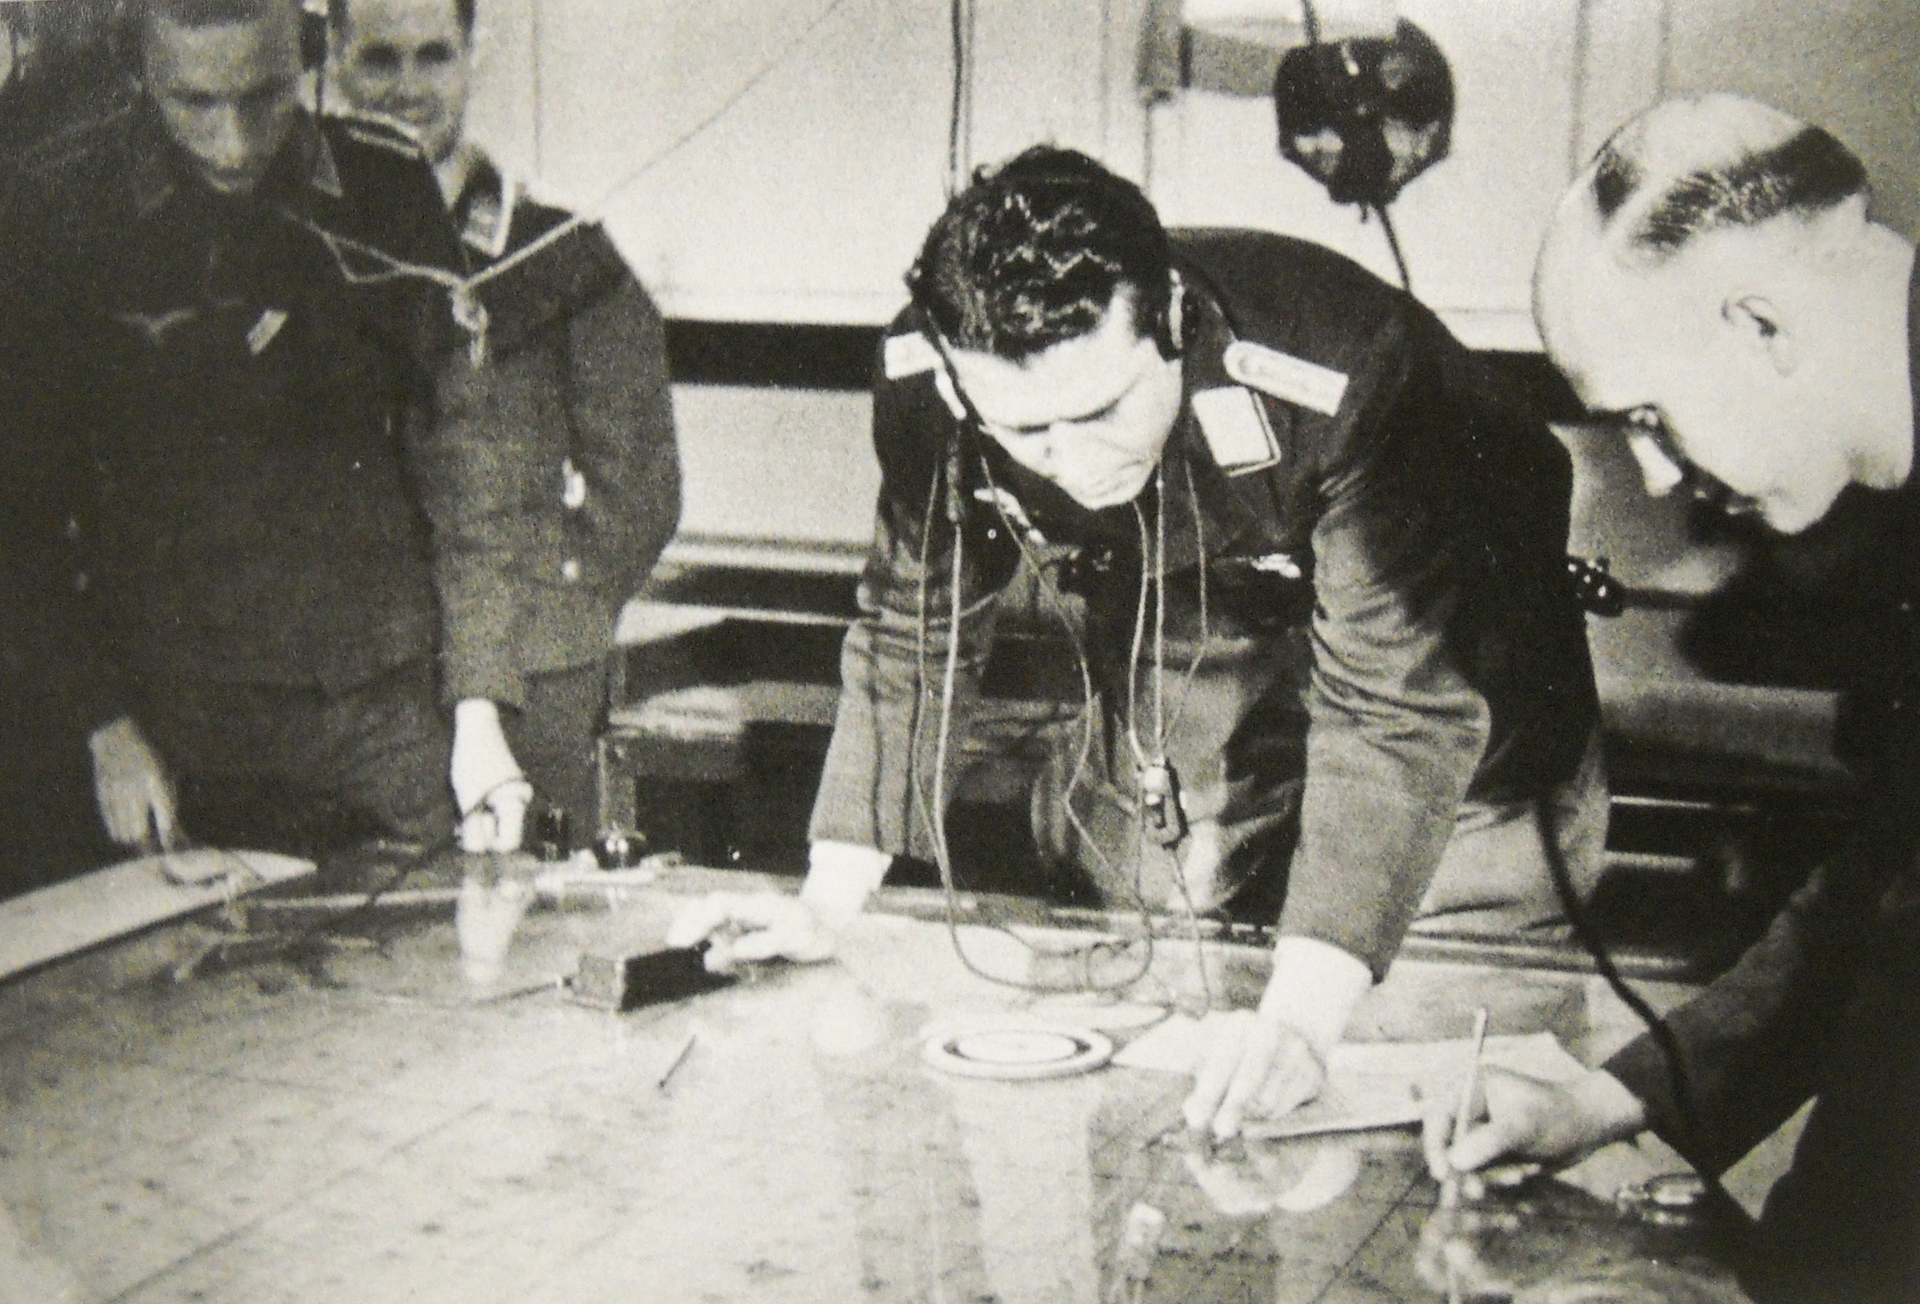

Slide 5
Beleid voor de komende 10 jaar 1. de thematische aanpak 2. van bunker naar stelling

Slide 6
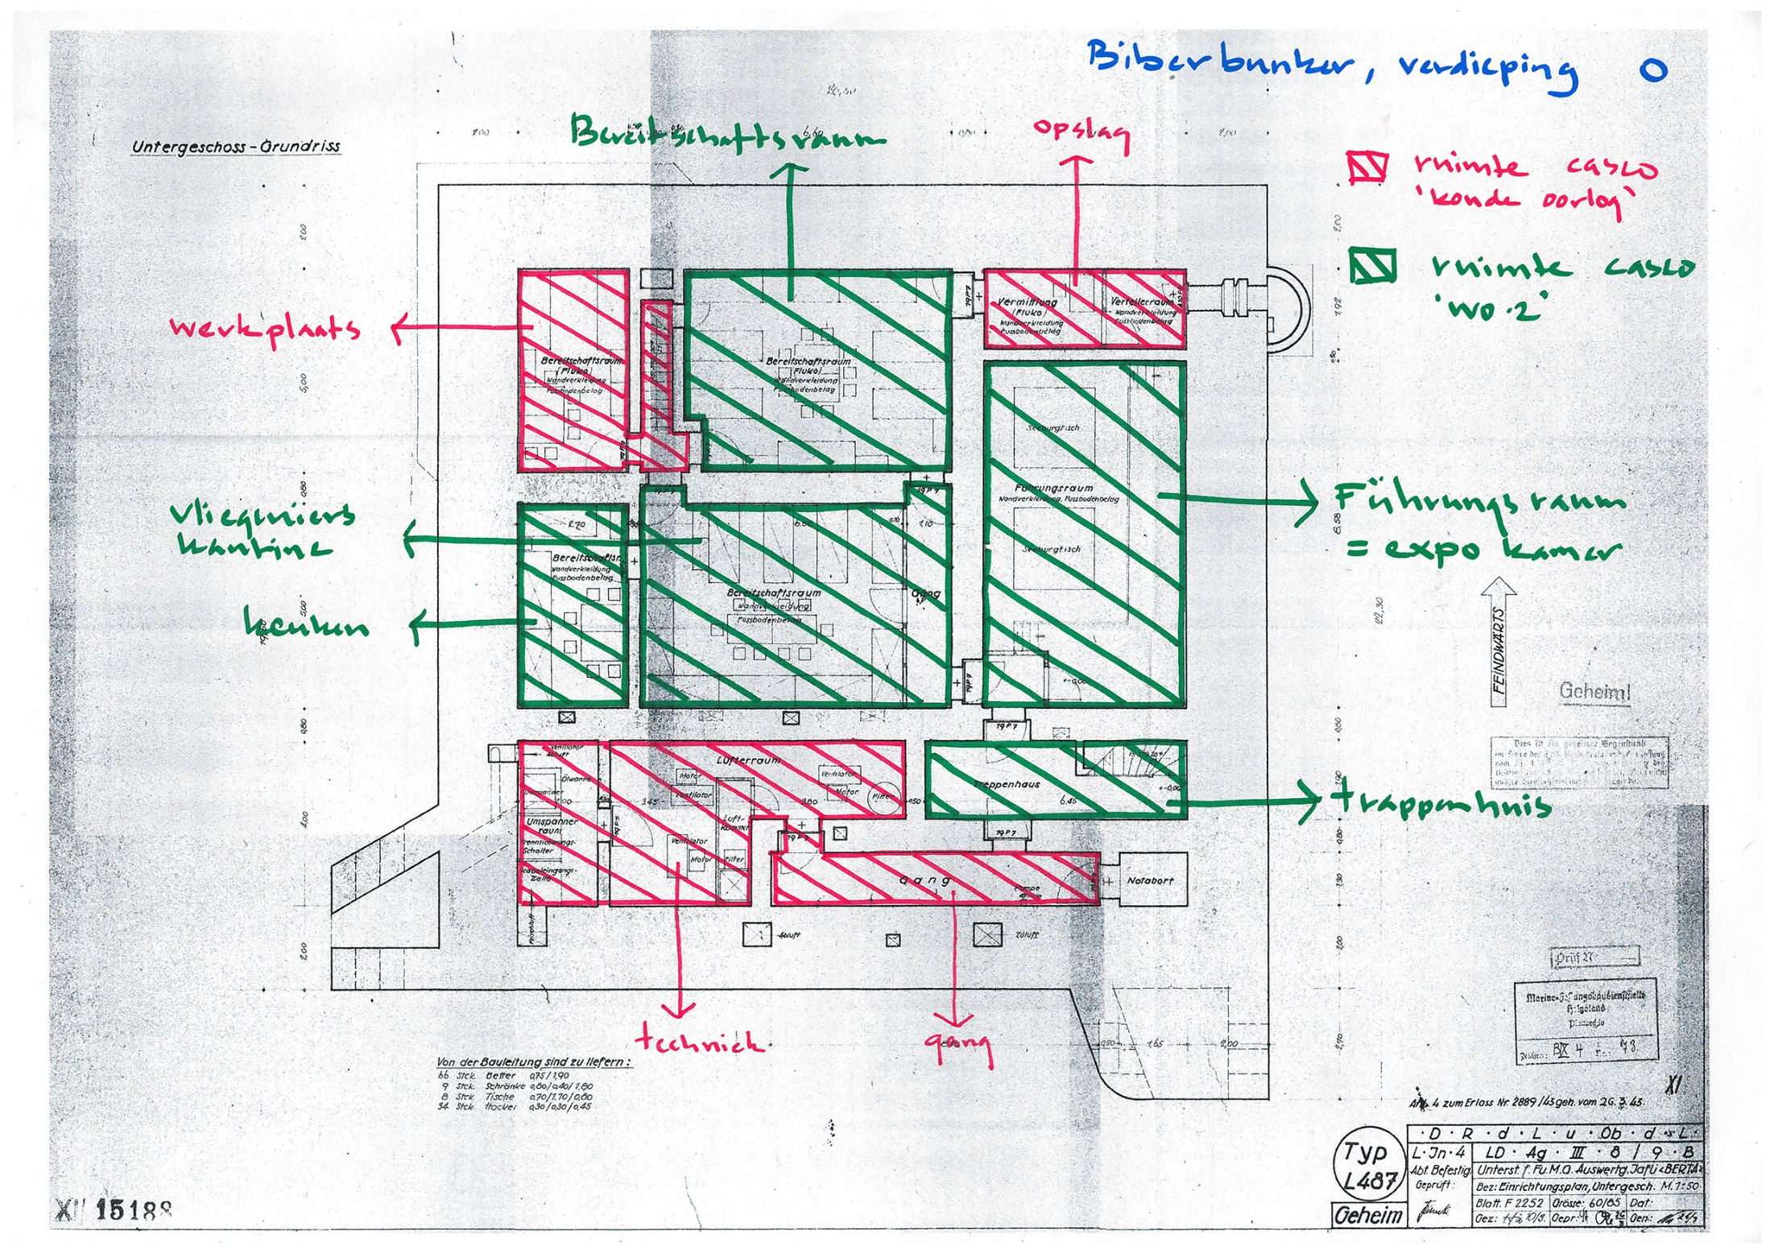

Slide 7
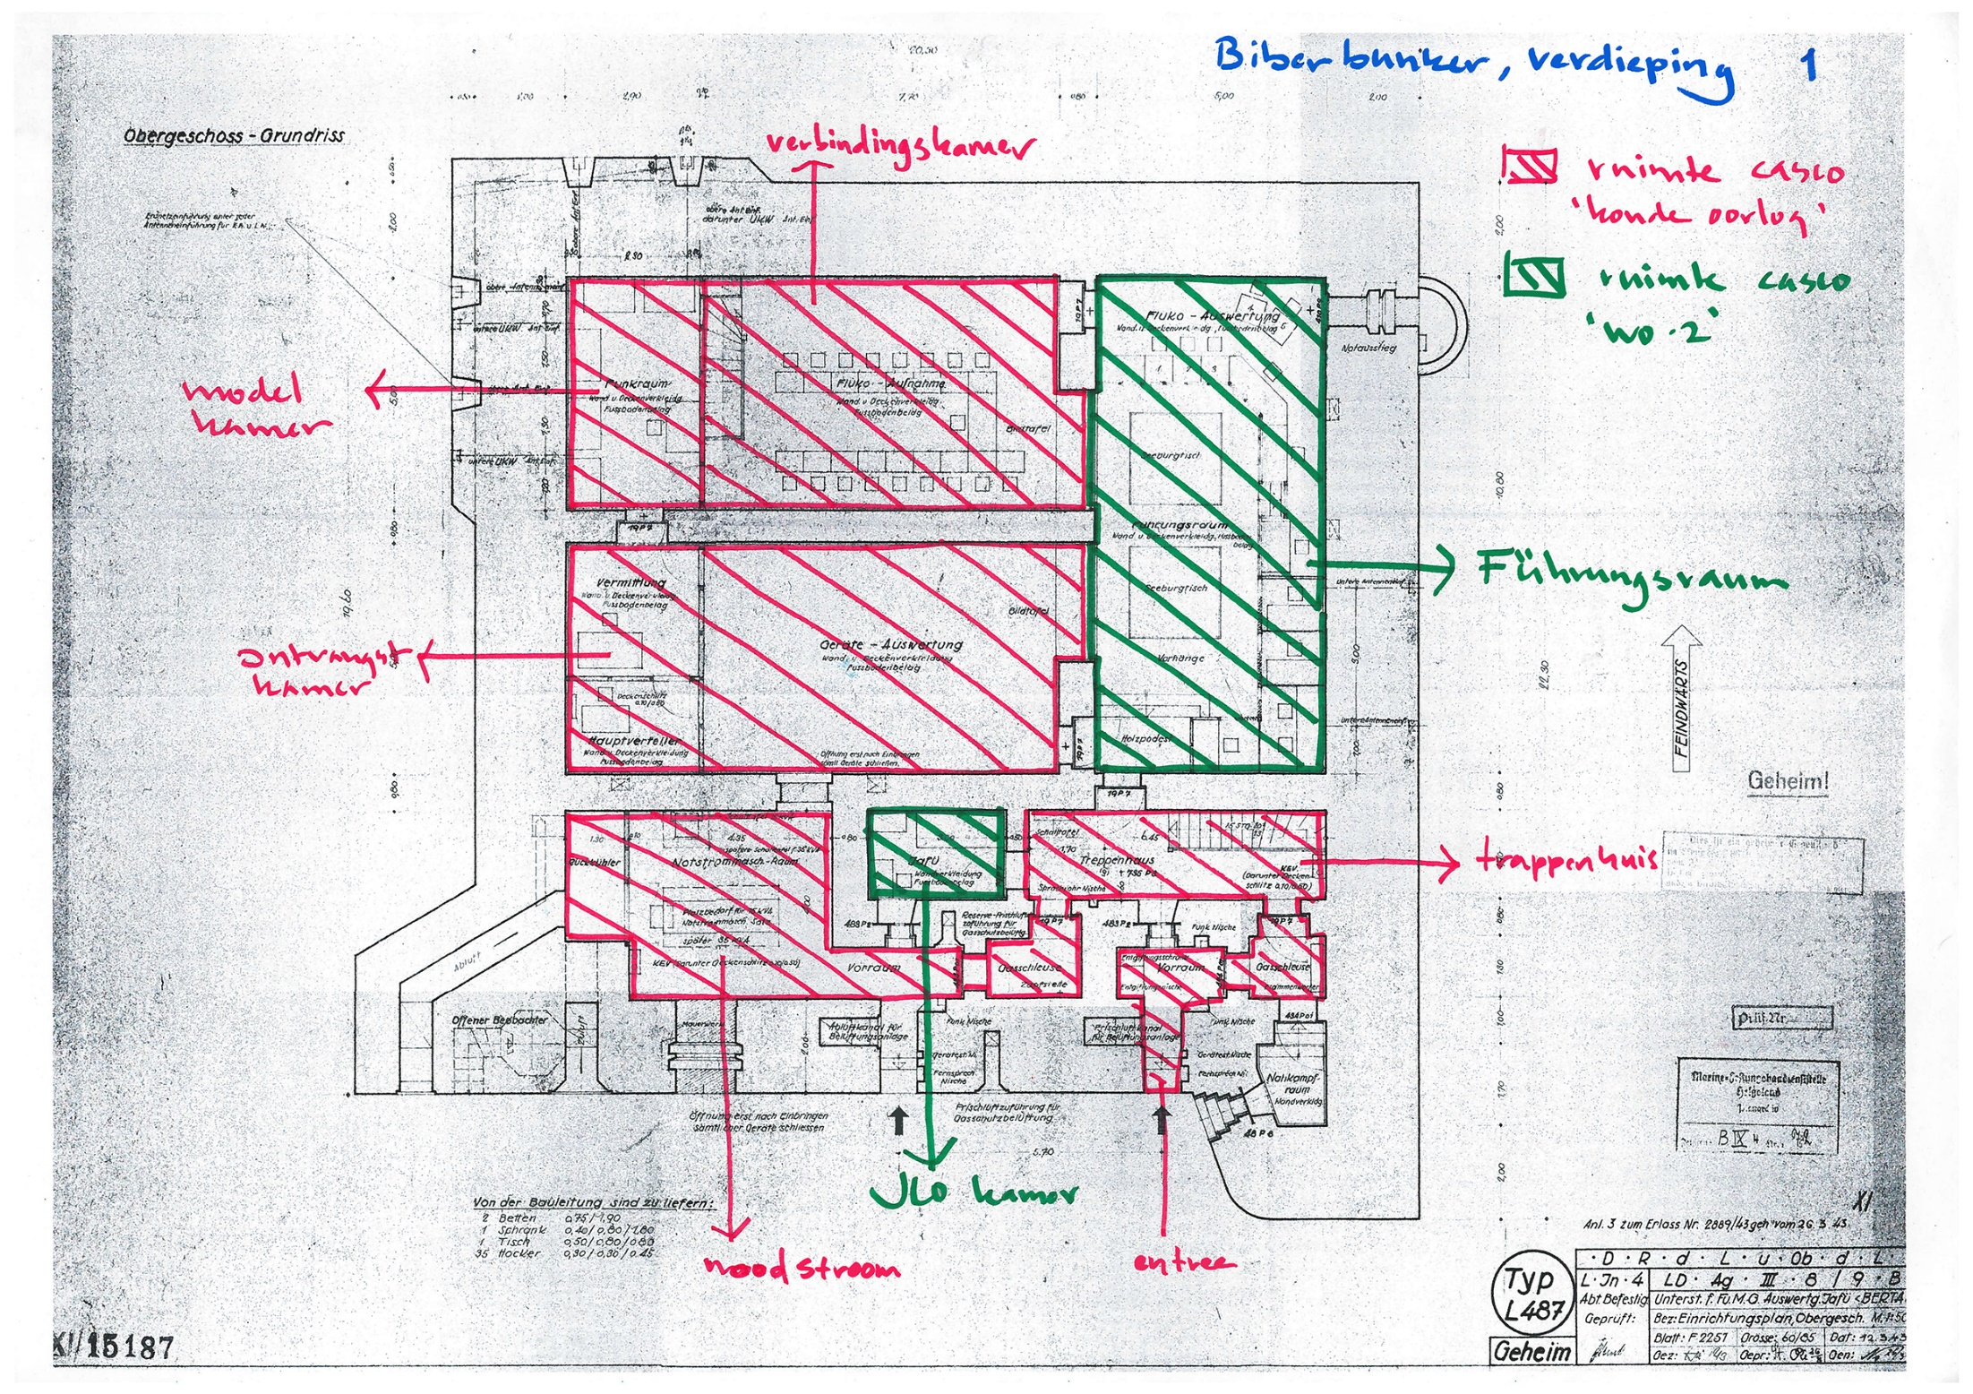

Slide 8
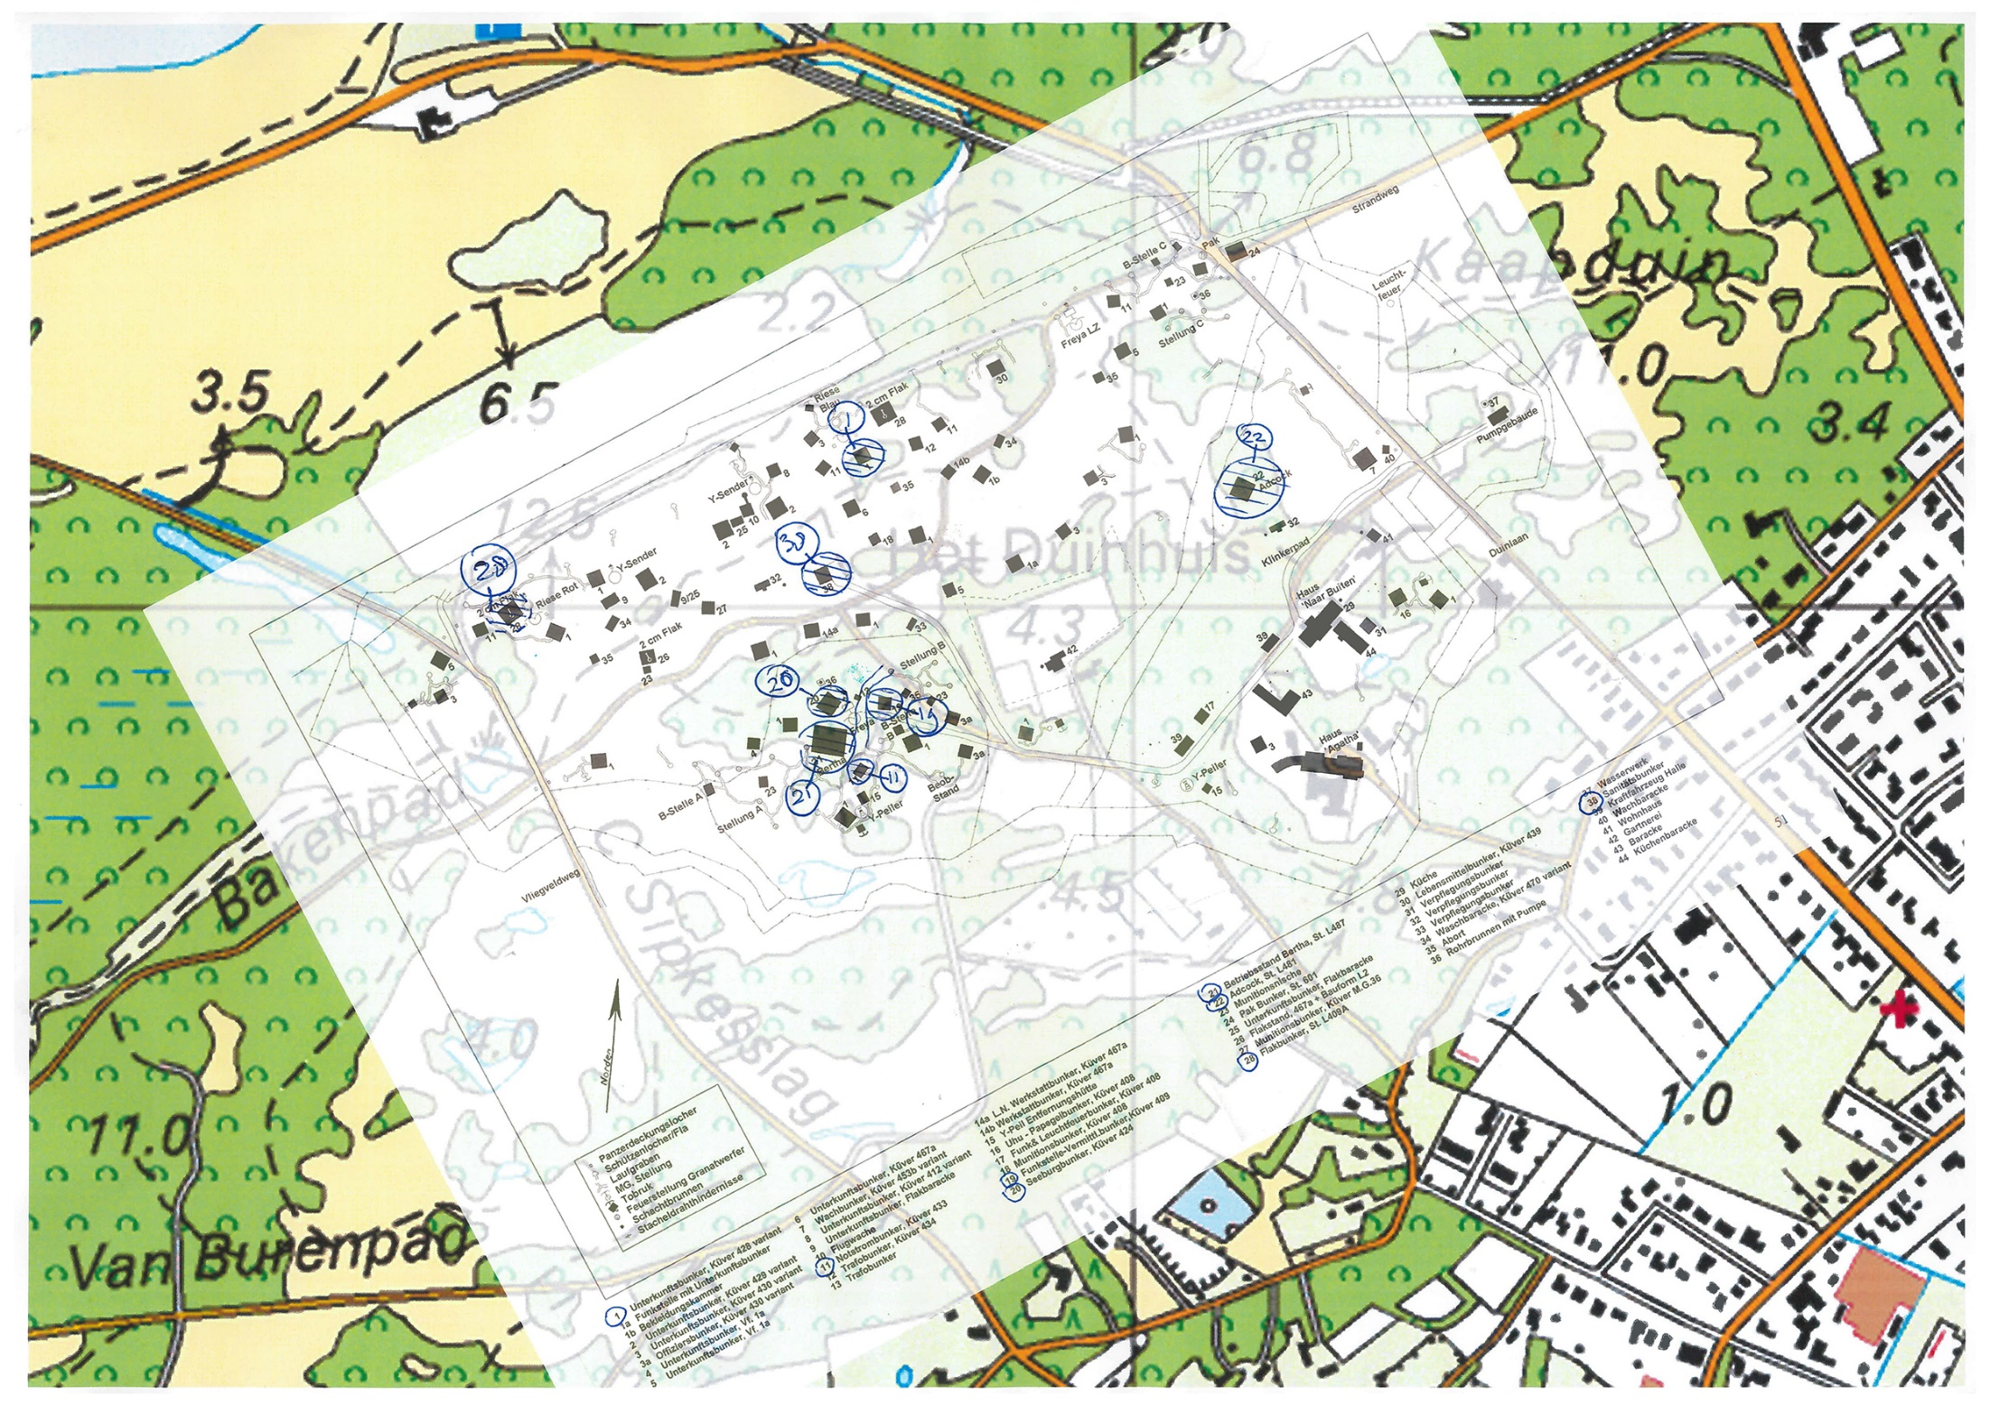

Slide 9
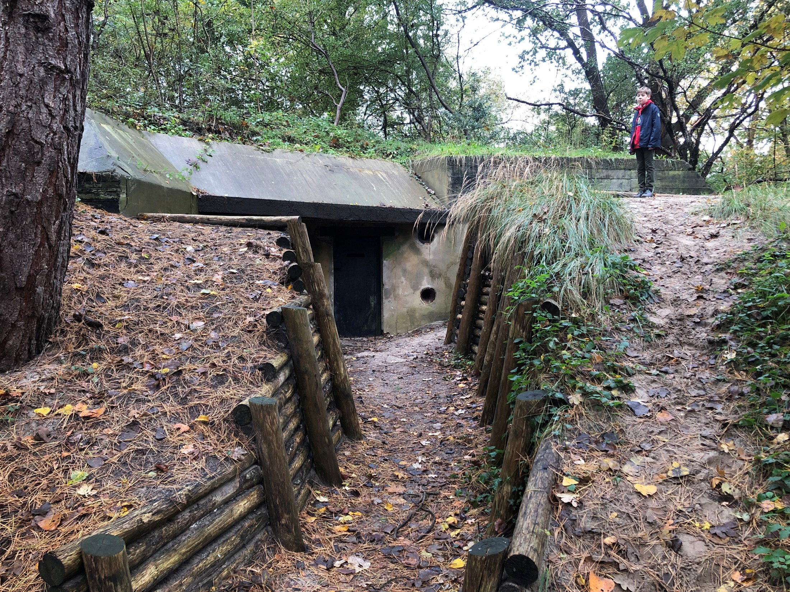

Slide 10
De communicatievorm de gids vertelt een verhaal

Slide 12
De bezoekers trend sinds 2018

Slide 13
Bezoekers naar leeftijd
2018
Open dagen
730 vw + 125 kinderen
Rondleidingen
401 vw + 42 kinderen
Groepen
220 kinderen basis scholen
184 vw groepen
Totaal 1702 (23% kinderen)
2019
Open dagen
448 vw + 87 kinderen
Rondleidingen
860 vw + 128 kinderen
Groepen
382 kinderen basis scholen
240 vw groepen
Totaal 2145 (27% kinderen)

Slide 14
Doelstelling: bereik bij kinderen en jongeren vergroten en de communicatievorm diverser maken voor iedereen

Slide 15
Stap 1:Expo kamer Het verhaal van Voorne

Slide 16
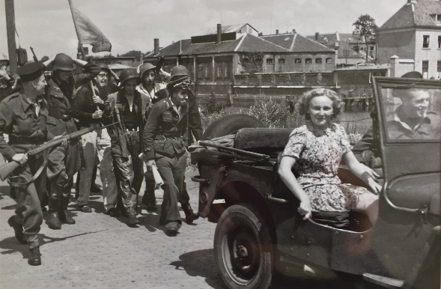
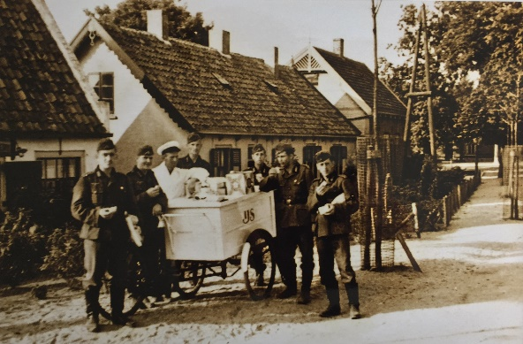
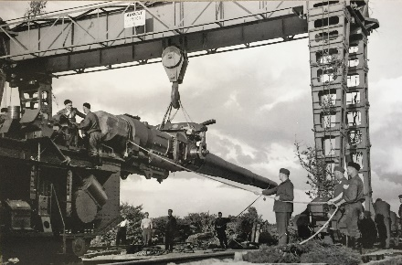
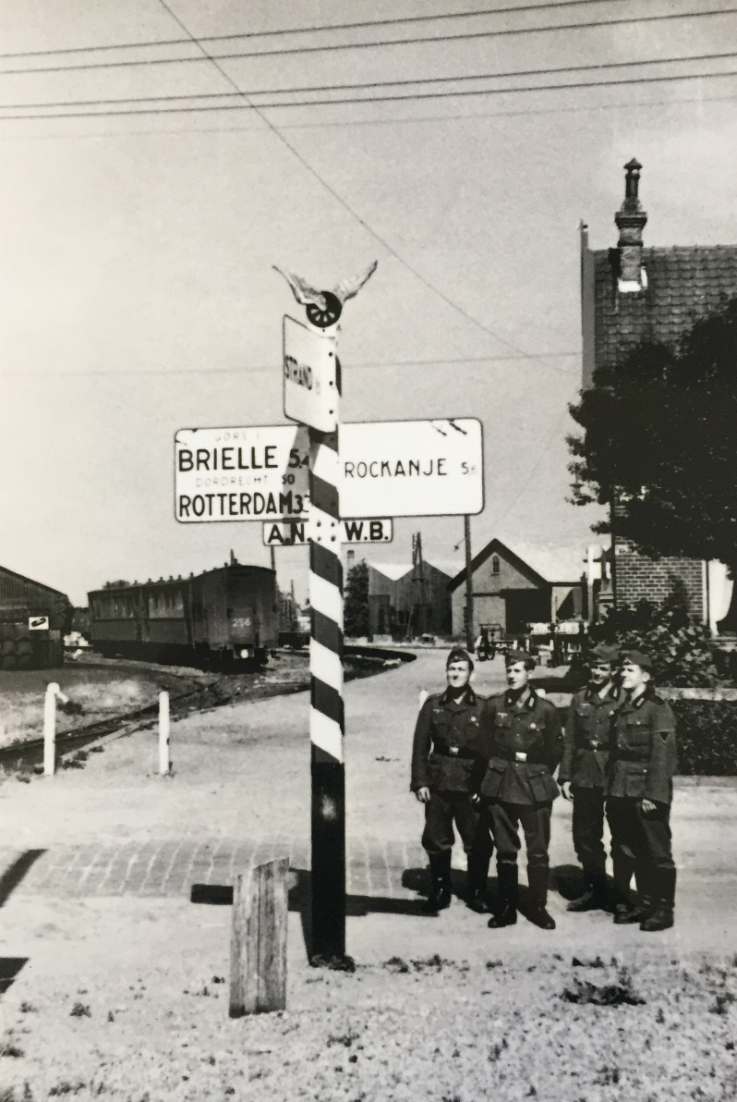
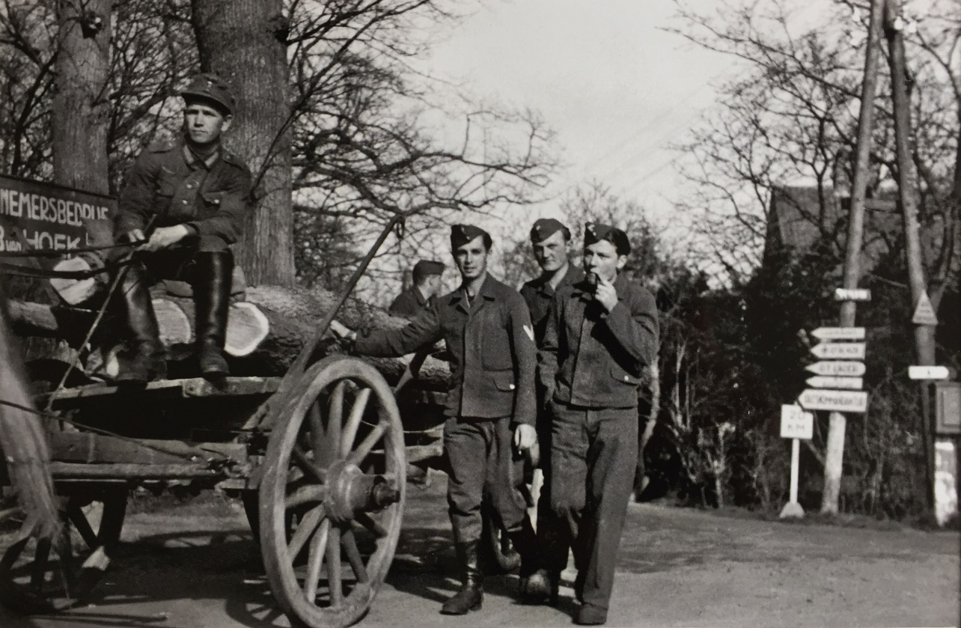

Slide 17
Stap 2:Bereitschaftsraum Bunkerleven

Slide 18
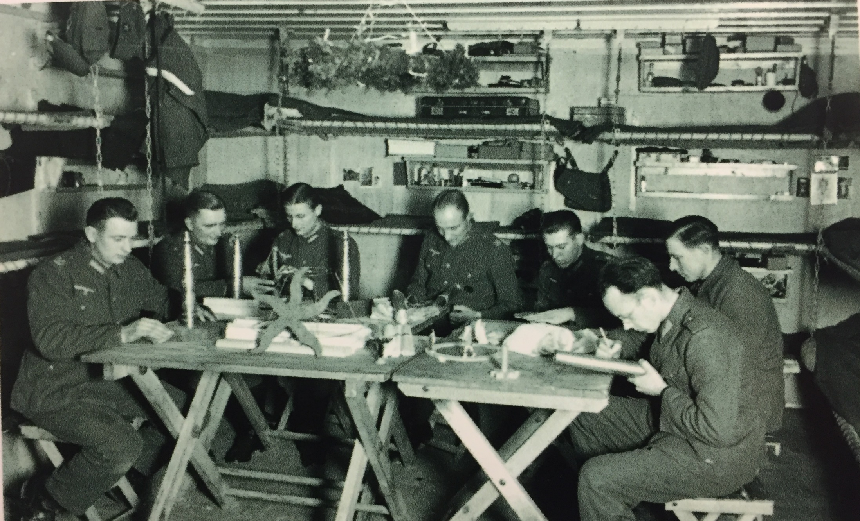

Slide 19
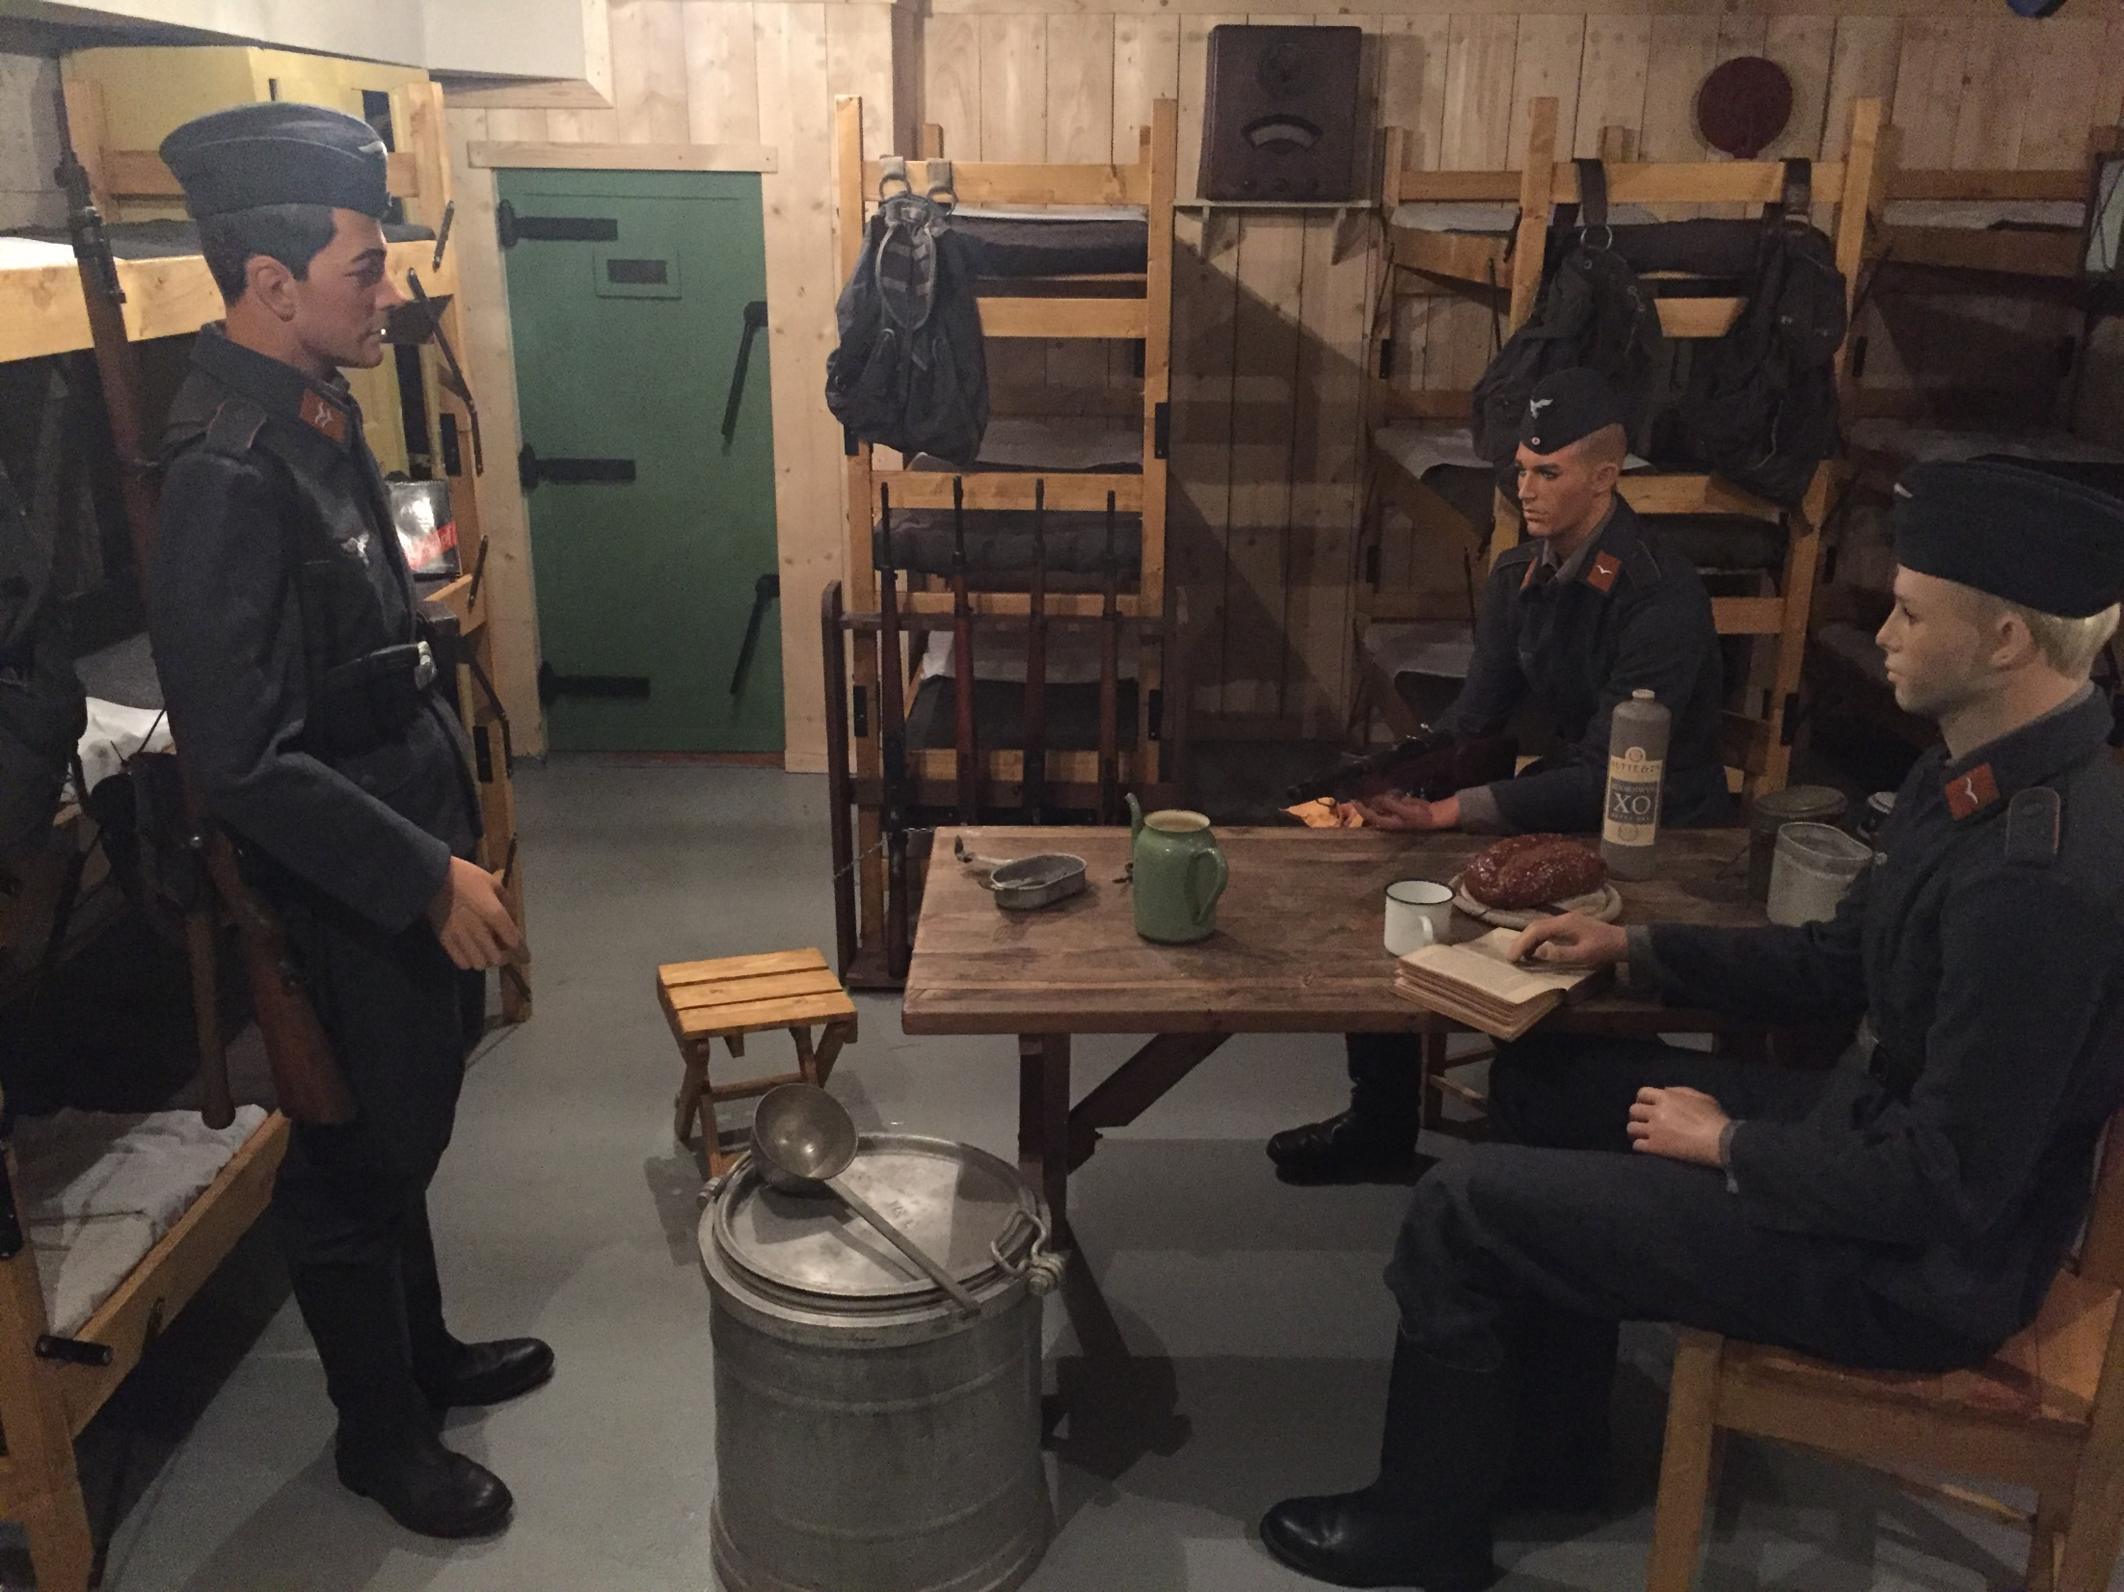

Slide 20
Stap 3:Vliegenierskantine persoonlijke verhalen van alle kanten

Slide 21
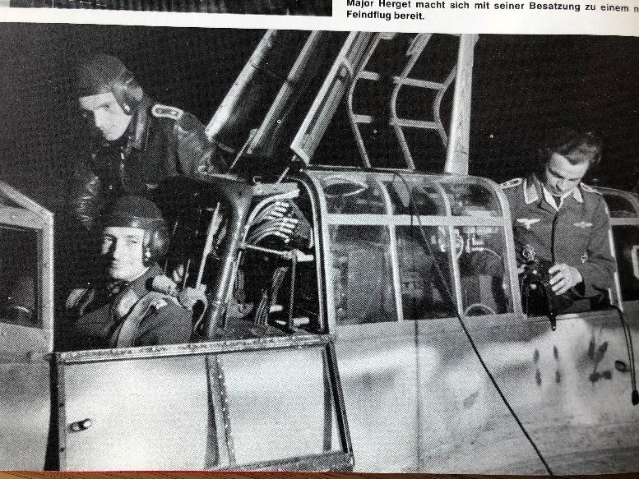
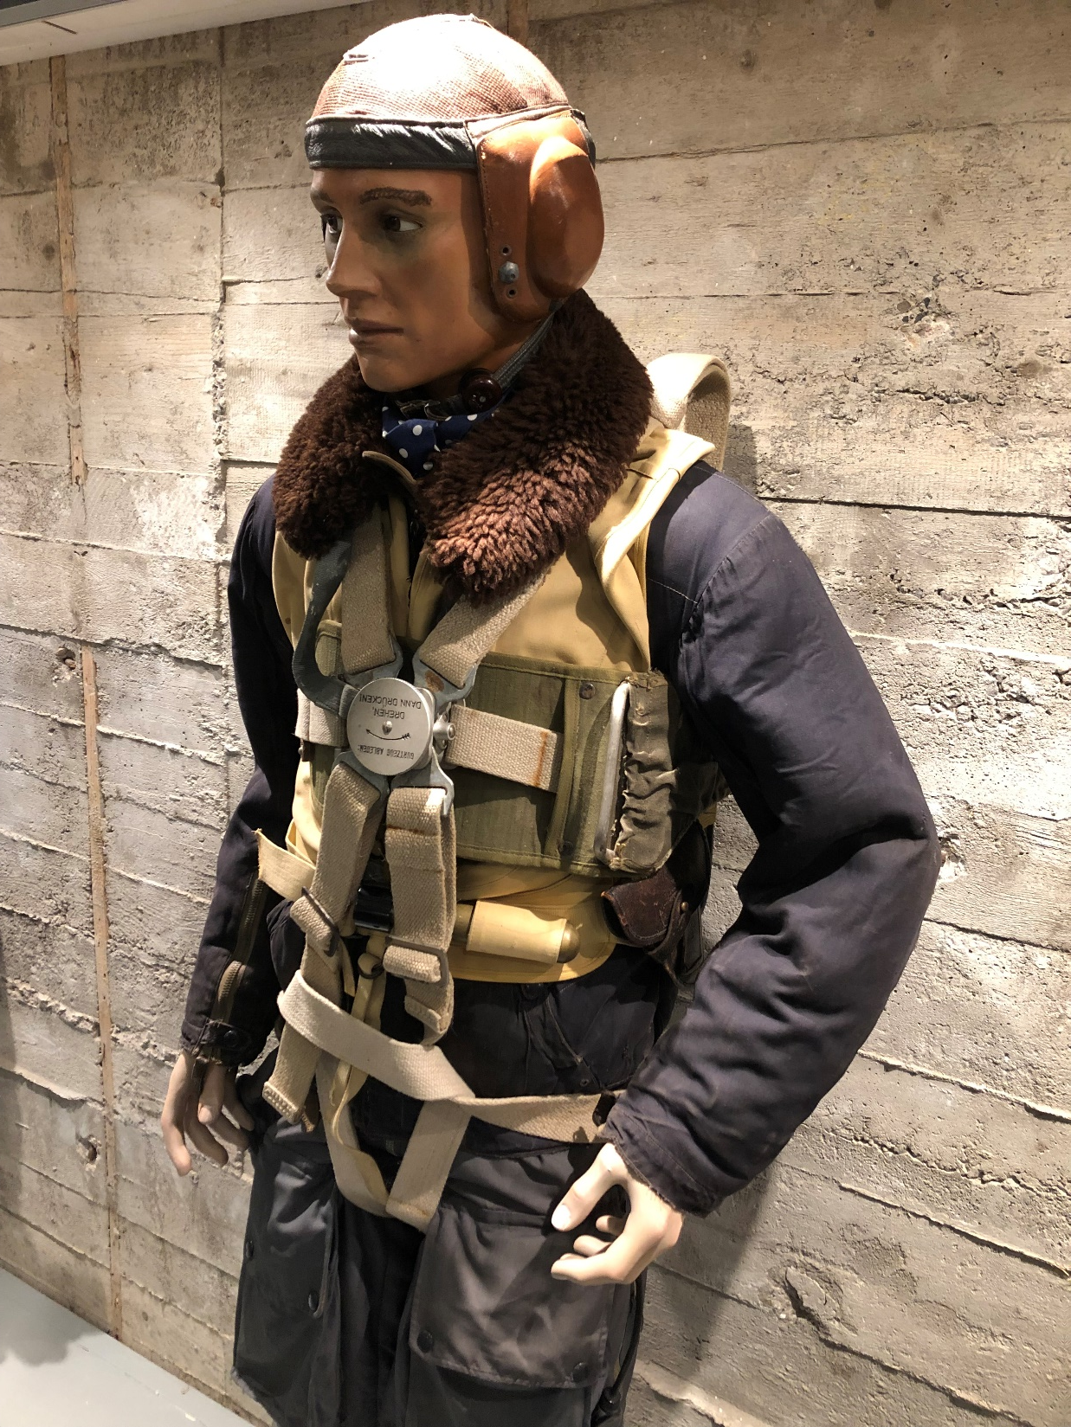
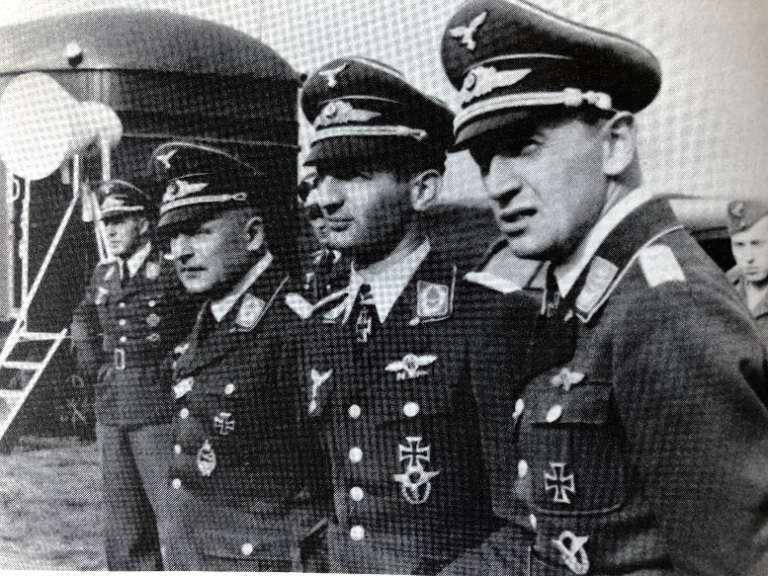

Slide 22
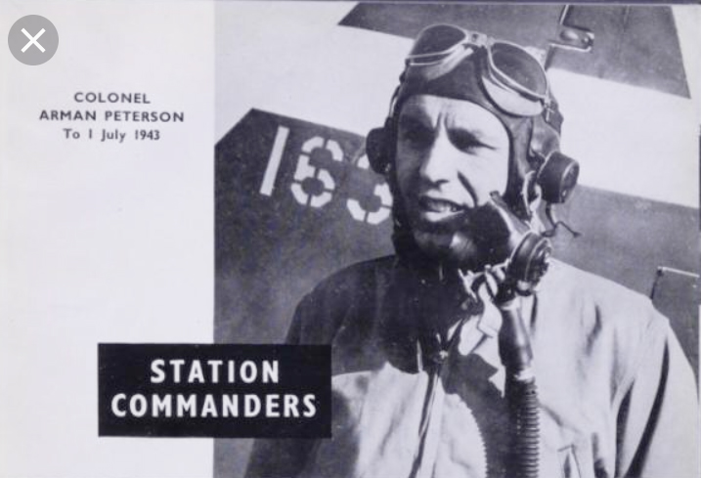
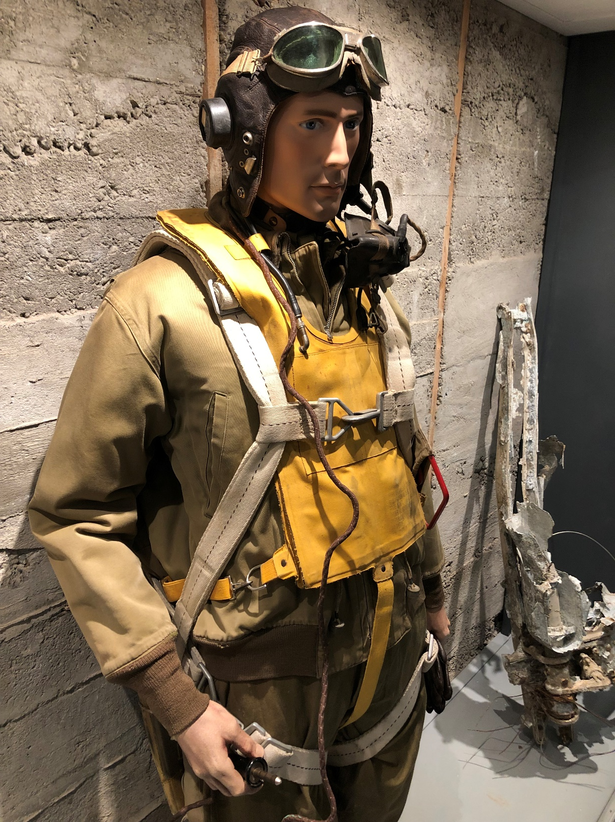
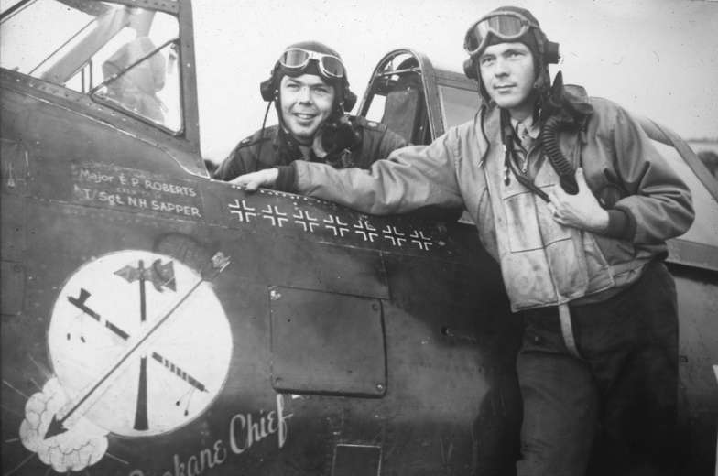

Slide 23
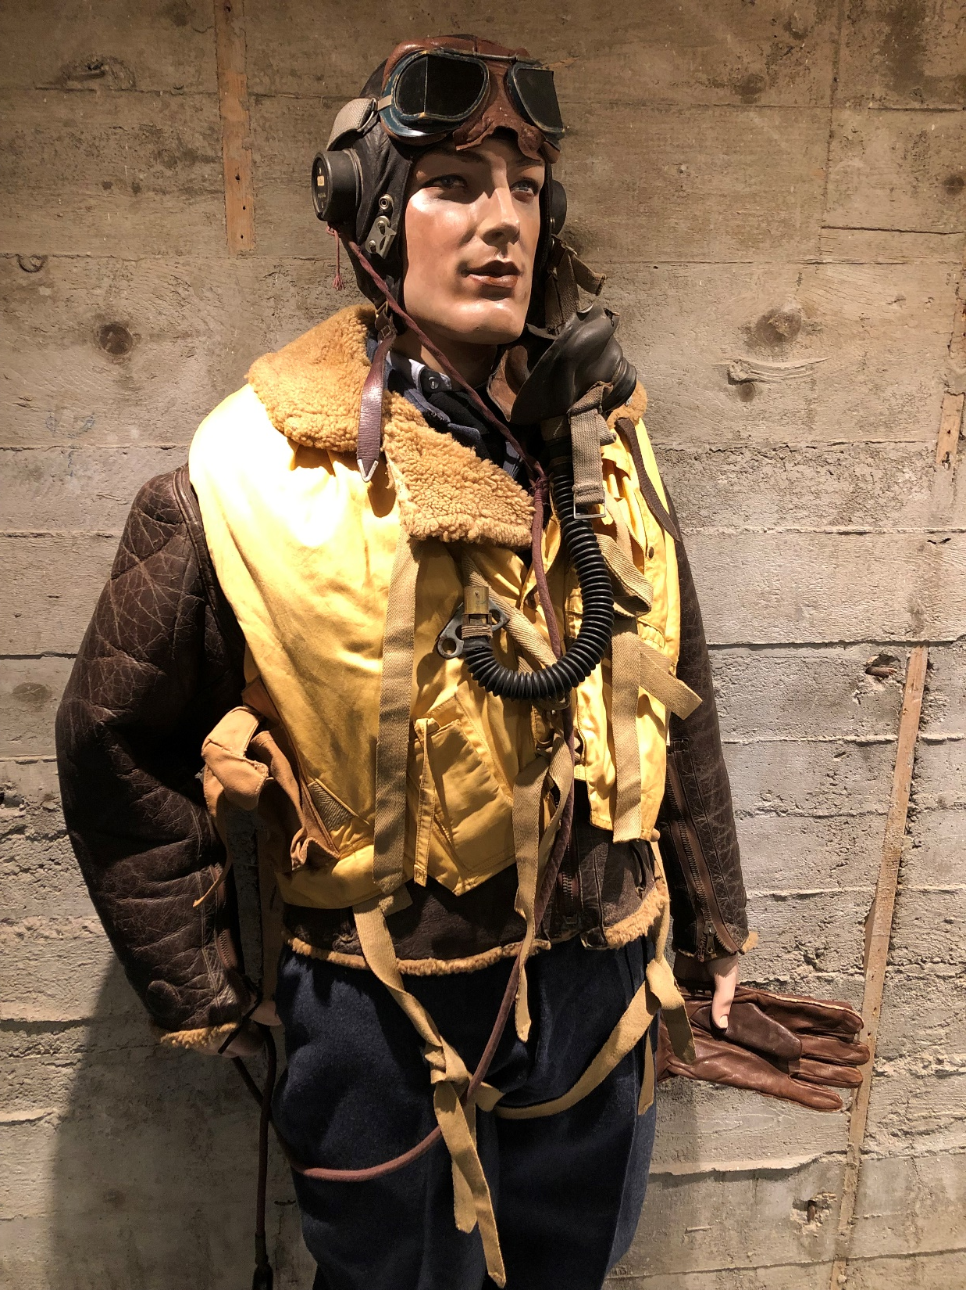
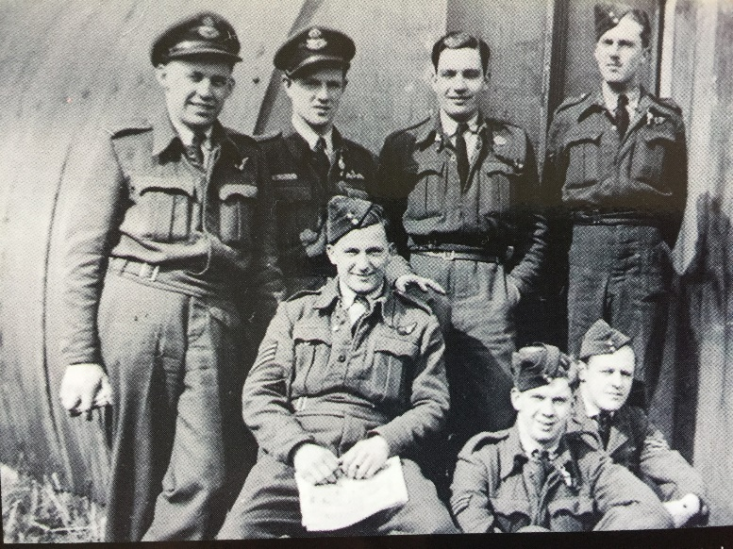
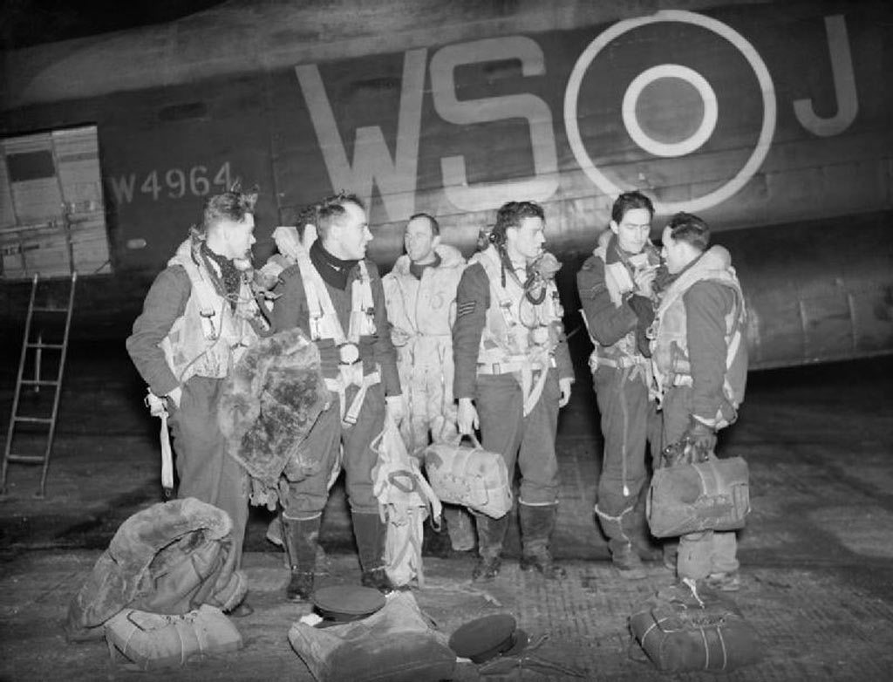

Slide 24
Stap 4:kamer Jagdleit Offizier organisatie structuur van de bunker

Slide 26
Stap 5:Multi Media Wand de werking van de Duitse Radar

Slide 27
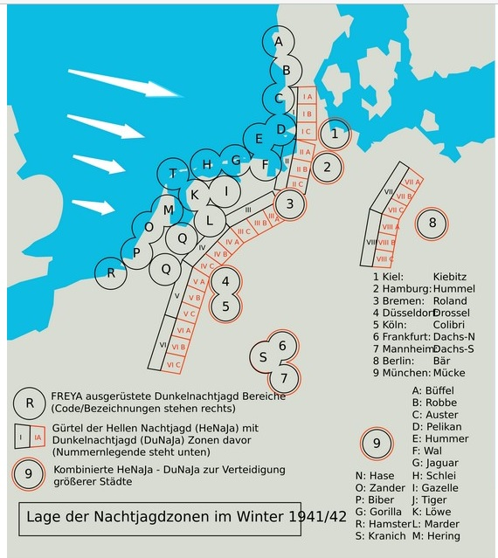

Slide 28
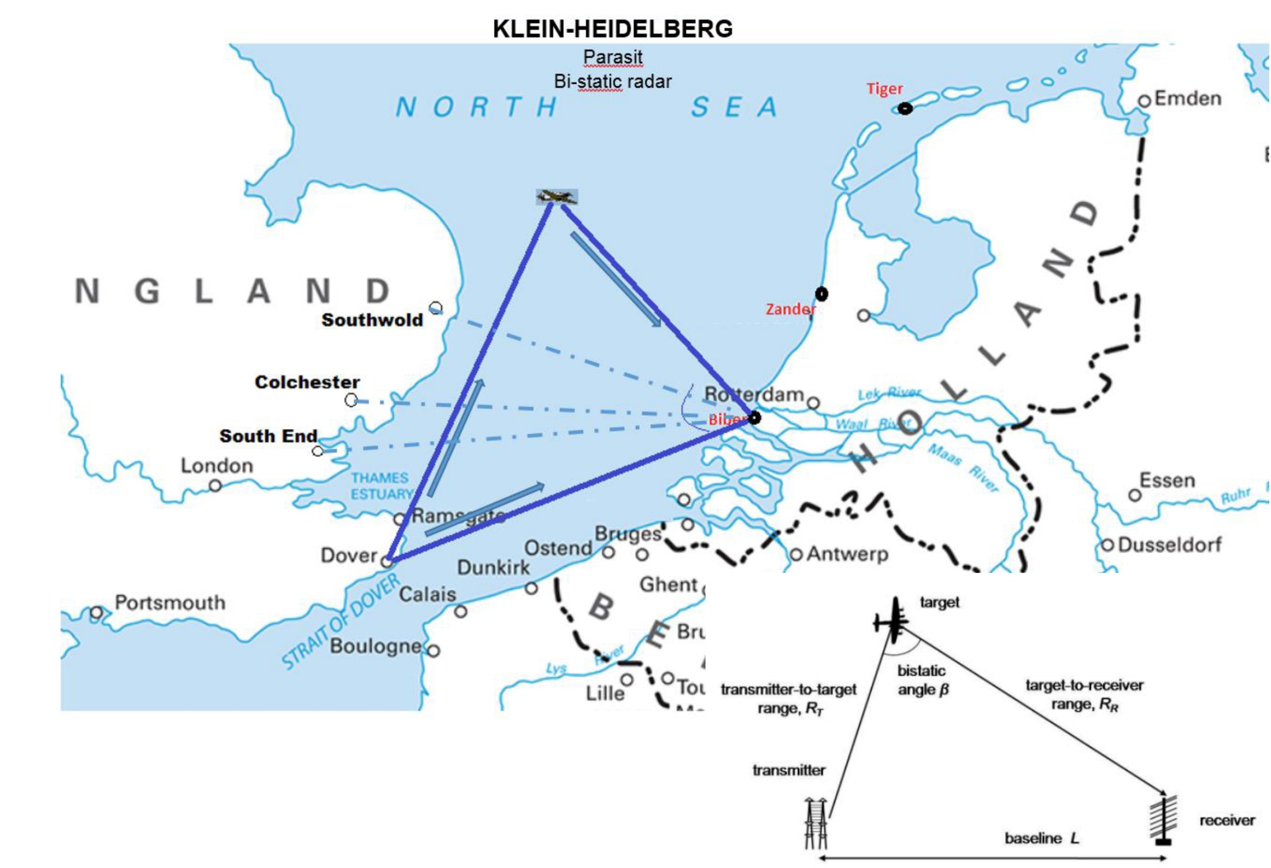

Slide 29
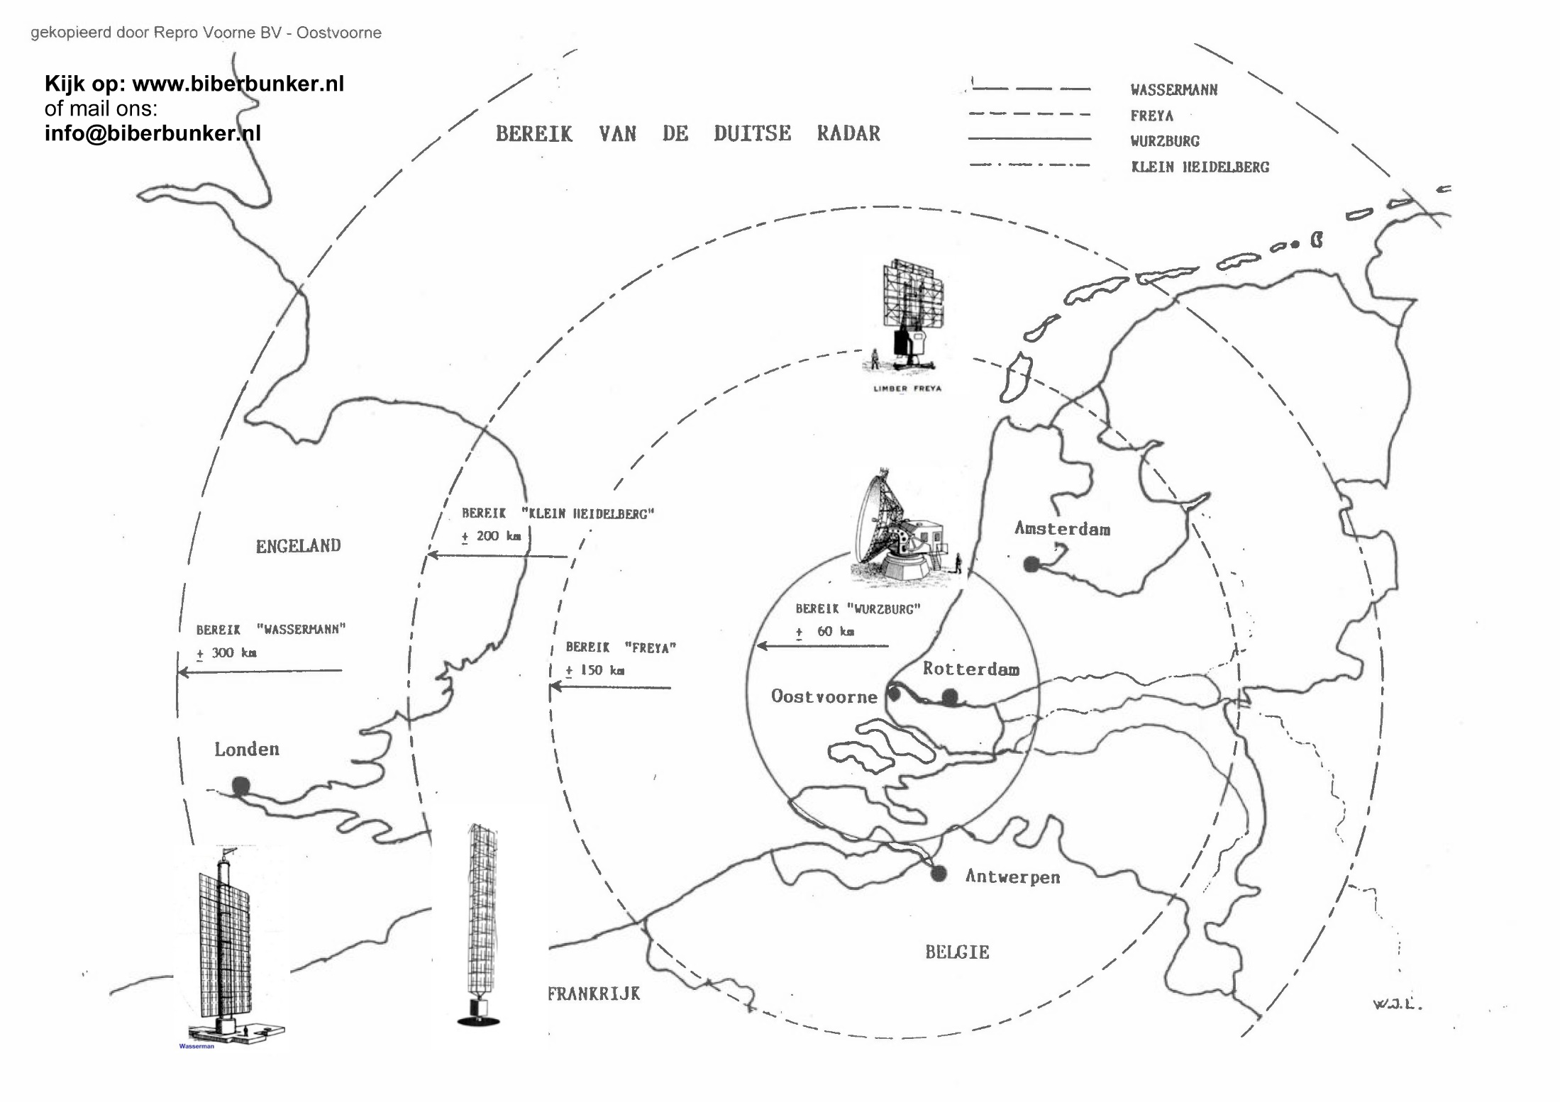

Slide 30
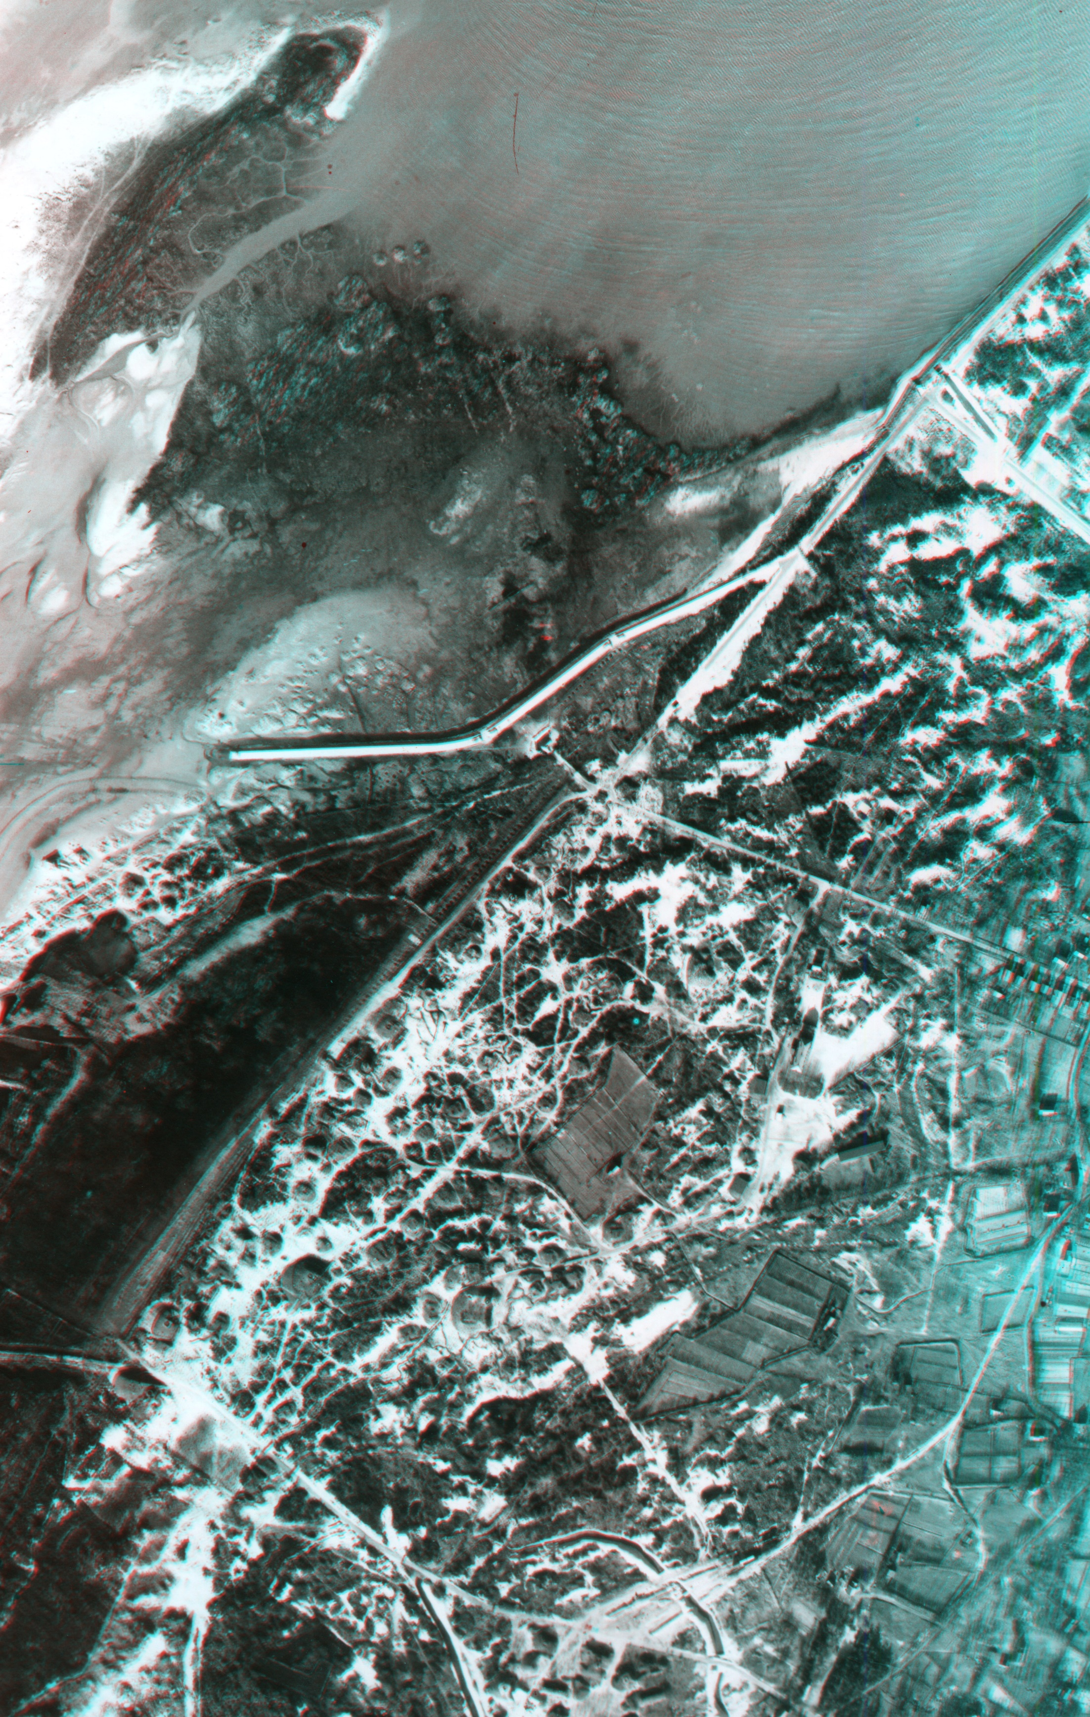

Slide 31
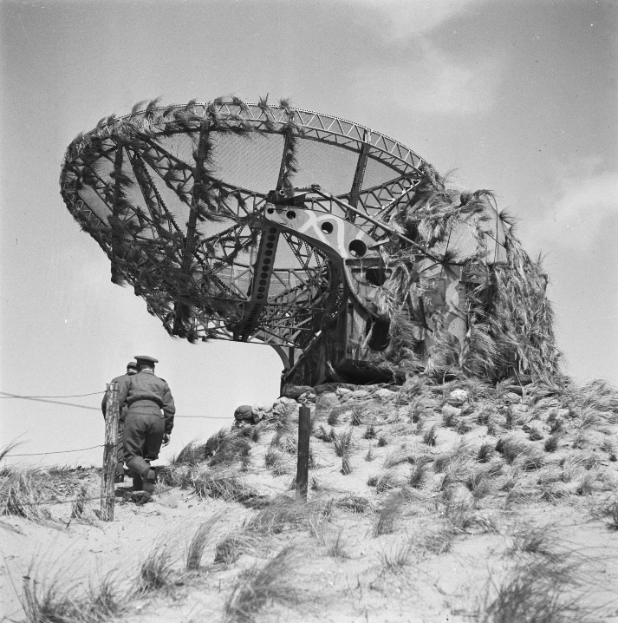
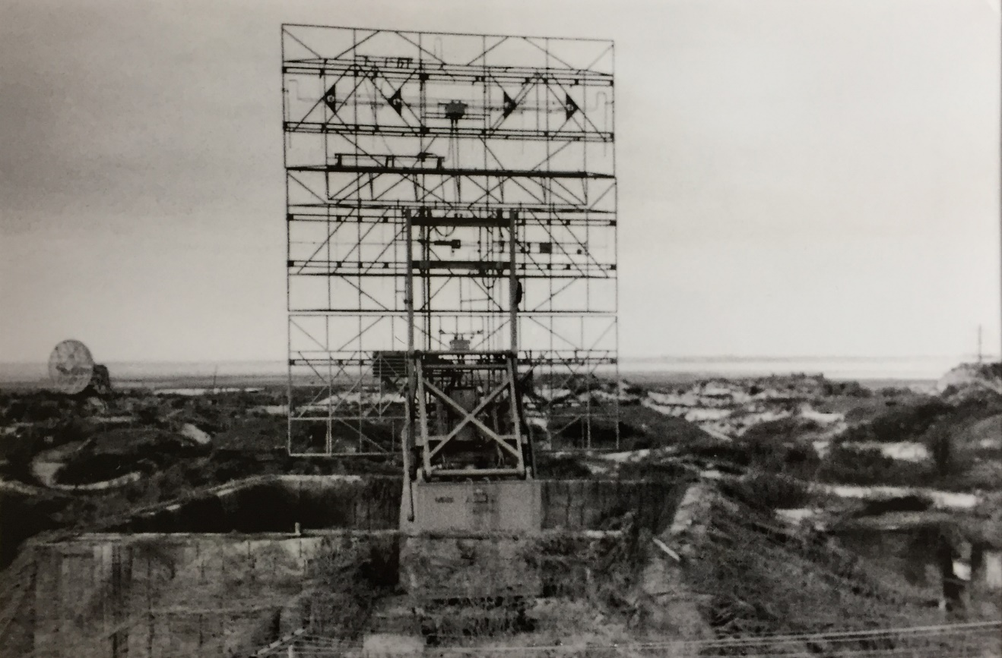
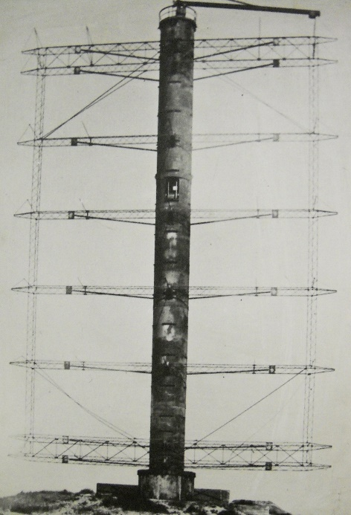

Slide 34
Partner Hogeschool Rotterdam

Slide 35
